Slide 1


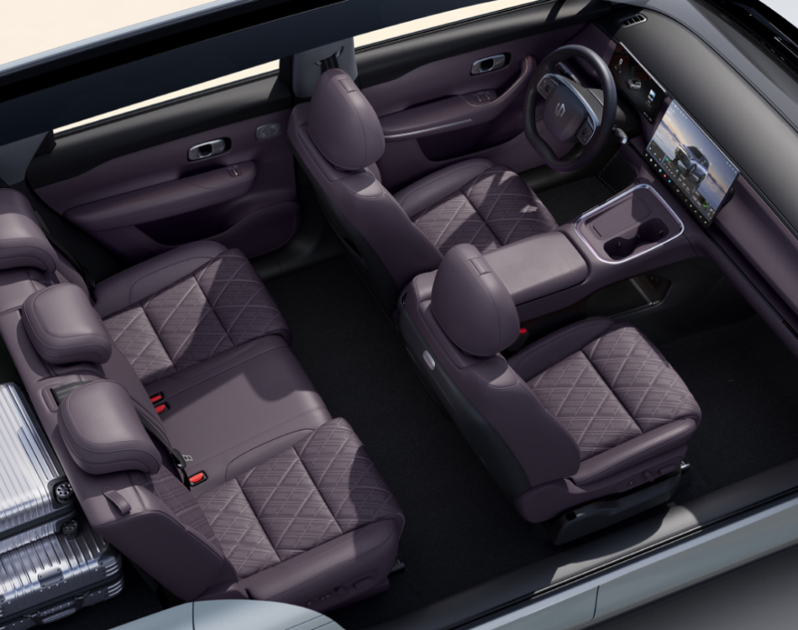
WELLVIEW UNIVERSAL, S.A. RUC: 155665924-2-2018-DV37
Teléfono: 385–6171
Celular: ‎6937‑0170
Leapmotor C16 REEV 200 Premium 6 plazas
Información básica
Fabricantes | Motor Leap
Nivel | SUV medianos y grandes
Tipo de energía | Extensor de alcance
Fecha de lanzamiento | 2025.06
Motor eléctrico | Extensor de autonomía de 231 HP
Autonomía en modo totalmente eléctrico (km) WLTC | 134
Autonomía eléctrica pura (km) CLTC | 200
Autonomía combinada (km) Ministerio de Industria y Tecnología de la Información | 910
Autonomía combinada (km) WLTC | 910
Autonomía combinada (km) CLTC | 1095
Plataforma de carga rápida de alto voltaje | -
Capacidad de carga rápida (%) | 30-80
Potencia máxima (kW) | 170 (231Ps)
Par máximo (N•m) | 320
Caja de cambios | Electrico
Largo × Ancho × Alto (mm) | 4915×1905×1770
Estructura corporal | SUV de 5 puertas y 6 plazas
Velocidad máxima (km/h) | 170
Tiempo oficial de aceleración de 0 a 100 km/h (s) | 8.46
Consumo de combustible combinado WLTC (L/100km) | 0.88
Consumo de electricidad por cada 100 kilómetros (kWh/100km) | 18.5
Consumo de combustible equivalente a electricidad (L/100 km) | 2.15
Estado mínimo de carga consumo de combustible (L/100km) CLTC | 5.4
Consumo mínimo de combustible en estado de carga (L/100km) WLTC | 6.19
Cuerpo
Largo (mm) | 4915
Ancho (mm) | 1905
Altura (mm) | 1770
Distancia entre ejes (mm) | 2825
Ancho de vía delantero (mm) | 1625
Ancho de vía de la rueda trasera (mm) | 1625
Distancia mínima al suelo (mm) | 175
Estructura corporal | SUV
Número de puertas del coche (individual) | 5
Método de apertura de la puerta del coche | Puerta batiente
Número de asientos (individuales) | 6
Peso en vacío (kg) | 2065
Masa a plena carga (kg) | 2515
Capacidad del depósito de combustible (L) | 50
Volumen del compartimento de equipaje (L) | 209-1022
Radio de giro mínimo | 5,5 metros
Motor
Modelo de motor | H15R
Desplazamiento (mL) | 1499
Desplazamiento (L) | 1.5
Formulario de admisión | Inhalación natural
Disposición del motor | Horizontal
Disposición de cilindros | L
Número de cilindros (individuales) | 4
Número de válvulas por cilindro (individual) | 4
Relación de compresión | 15.3
Mecanismo de distribución de gas | DOHC
Potencia máxima (Ps) | 95
Potencia máxima (kW) | 70
Potencia neta máxima (kW) | 68
Velocidad máxima de potencia (rpm) | 5200
Par máximo (N•m) | 135
Velocidad de par máximo (rpm) | 3400-4000
Eficiencia térmica del motor (%) | 40
Forma de combustible | Extensor de alcance
Grado combustible | 92#
Método de suministro de combustible | Inyección de combustible multipunto
Material de la culata | Aleación de aluminio
Material del bloque de cilindros | Aleación de aluminio
Leapmotor
C16 REEV Edition 2026
e-mail: info@shanghai-autospty.com

Slide 2
WELLVIEW UNIVERSAL, S.A. RUC: 155665924-2-2018-DV37
Teléfono: 385–6171
Celular: ‎6937‑0170
Chasis/giro
Método de conducción | Motor trasero, tracción trasera
Suspensión delantera | Suspensión independiente MacPherson
Suspensión trasera | Suspensión independiente multibrazo
Tipo de dirección | Asistencia eléctrica
Estructura de la carrocería del vehículo | Capacidad de carga
Rueda/freno
Tipo de freno delantero | Disco de ventilación
Tipo de freno trasero | Disco de ventilación
Tipo de freno de estacionamiento | Freno de estacionamiento electrónico
Especificaciones y dimensiones del neumático delantero | 235/55 R20
Especificaciones y dimensiones del neumático trasero | 255/50 R20
Seguridad activa
ABS Sistema antibloqueo de frenos | Estándar
Distribución de la fuerza de frenado (EBD/CBCwait) | Estándar
Asistencia de frenado (EBA/BAwait) | Estándar
Control de tracción (TCS/ASRwait) | Estándar
Sistema de Estabilidad del Vehículo (ESP/DSCwait) | Estándar
Sistema de alerta temprana de seguridad activa | Advertencia de salida de carril
 | Advertencia de colisión frontal
 | Advertencia de colisión trasera
 | • Alerta de tráfico cruzado trasero
 | • Advertencia de apertura de puerta
 | -
 | -
Frenado activo | Estándar
Asistencia para cambio de carril | Estándar
Asistente de mantenimiento de carril | Estándar
Centrado de carril | Estándar
Advertencia sobre la fatiga al conducir | Estándar
Detección activa de fatiga DMSF | Estándar
Detección de signos vitales en el vehículo | -
Reconocimiento de señales de tráfico vial | Estándar
Reconocimiento de semáforos | -
Motor eléctrico
Descripción del motor eléctrico | Extensor de autonomía de 231 caballos de fuerza
Tipo de motor | Imán permanente/síncrono
Potencia total del motor eléctrico (kW) | 170
Potencia total del motor eléctrico (Ps) | 231
Par total del motor eléctrico (N•m) | 320
Potencia máxima del motor trasero (kW) | 170
Par máximo del motor trasero (N•m) | 320
Número de motores de accionamiento | Un solo motor
Disposición del motor | Trasero
Batería/Carga
Tipo de batería | Baterías de fosfato de hierro y litio
Marcas de pilas | Guoxuan Alta Tecnología / Innovación en Aviación de China
Capacidad de la batería (kWh) | 28.4
Carga de la batería | Carga rápida: 30 minutos. Carga lenta: 3 horas.
 | Interfaz de carga rápida
Ubicación del puerto de carga rápida | Posición del depósito de combustible izquierdo
Ubicación del puerto de carga lenta | Posición del depósito de combustible izquierdo
Sistema de calefacción de la batería | Estándar
Sistema de refrigeración de la batería | Refrigeración líquida
Función de estación de energía móvil VTOL | Estándar
Potencia máxima de descarga externa VTOL | 3,3 KW
Caja de cambios
Descripción de la caja de cambios | Caja de cambios de una sola velocidad para vehículos eléctricos
Número de marchas | 1
Tipo de transmisión | Caja de cambios de relación fija
e-mail: info@shanghai-autospty.com

Slide 3
WELLVIEW UNIVERSAL, S.A. RUC: 155665924-2-2018-DV37
Teléfono: 385–6171
Celular: ‎6937‑0170
Configuración externa
Tipo de tragaluz | Claraboya panorámica
 | O Techo corredizo seccional, no practicable
Parasol panorámico | Estándar
Portaequipajes de techo | Estándar
Llantas de aleación de aluminio | Estándar
Manijas de puerta ocultas | Estándar
Configuración interna
Material del volante | Cuero
 | -
Ajuste del volante | • Arriba y abajo + adelante y atrás
Ajuste eléctrico del volante | -
Funciones del volante | • Control multifuncional
 | • Calefacción
Cambio de marchas | Palanca de cambios electrónica de bolsillo
Estilo de panel de instrumentos LCD | • Pantalla LCD completa
Tamaño del instrumento LCD (pulgadas) | • 10.25
Configuración de confort/antirrobo
Puerta eléctrica de cierre suave | -
Portón trasero eléctrico | Estándar
Portón trasero activado por sensor | -
Memoria de posición del portón trasero eléctrico | Estándar
Sistema electrónico antirrobo del motor | Estándar
Cierre centralizado | Estándar
Entrada sin llave | • Asiento del conductor
Arranque sin llave | Estándar
Arranque remoto | Estándar
Vehículo teledirigido en movimiento | Estándar
Cámara de salpicadero integrada | Estándar
Carga inalámbrica para teléfonos móviles | Estándar
Potencia máxima de carga inalámbrica para teléfonos móviles (W) | 15
Airbags frontales | • Asiento del conductor
 | • Asiento del pasajero
Airbags laterales | Primera fila
Airbags de cortina laterales | Estándar
Airbags de rodilla delanteros | -
Airbag central | -
Recordatorio del cinturón de seguridad | Estándar
Sistema de control de la presión de los neumáticos | Indicador de presión de los neumáticos
Interfaz para asientos infantiles (ISOFIX) | Estándar
Configuración de soporte/control
Radar de estacionamiento | • Adelante
 | • Atrás
Advertencia de salida del vehículo | Estándar
Asistencia para carreteras estrechas | Estándar
Imágenes de asistencia a la conducción | Cámara de marcha atrás
 | -
 | • Imagen panorámica de 360°
 | Imagen transparente
Sistema de crucero | Control de crucero
 | • Control de crucero adaptativo
 | Control de crucero adaptativo a máxima velocidad
Nivel de conducción asistida | Clase L2
Aparcamiento automático | Estándar
Seguimiento inverso | -
Estacionamiento automático (AUTOHOLD) | Estándar
Asistente de arranque en pendiente (HAC) | Estándar
Descenso por pendiente pronunciada (HDC) | Estándar
Tecnología de arranque y parada del motor | -
Ajuste de suspensión variable | -
Selección del modo de conducción | • Deportes
 | Campo de nieve
 | Personalización
 | Comodidad estándar
Sistema de recuperación de energía de frenado | Estándar
Frenado de confort | Estándar
Sonido de advertencia de baja velocidad | Estándar
e-mail: info@shanghai-autospty.com

Slide 4
WELLVIEW UNIVERSAL, S.A. RUC: 155665924-2-2018-DV37
Teléfono: 385–6171
Celular: ‎6937‑0170
Interconexión inteligente
Tamaño de la pantalla de control central (pulgadas) | 14.6
Material de la pantalla de control central | • OLED
La resolución de la pantalla a color de la consola central | 2.5K
Sistema de navegación por satélite | Estándar
Visualización de información de tráfico de navegación | Estándar
Servicios de asistencia en carretera | Estándar
Bluetooth / Teléfono para coche | Estándar
Mapeo de interconexión de teléfonos móviles | Carlink
 | • HUAWEI HiCar
Reconocimiento facial | Estándar
Reconocimiento de huella de voz | Estándar
Sistema de control por reconocimiento de voz | Estándar
Función de activación sin necesidad de voz | Estándar
Función de reconocimiento de activación regional por voz | • Cuatro registros
Reconocimiento continuo del habla | Estándar
Lo que es visible se puede decir | Estándar
Palabra de activación del asistente de voz | Nihao, XiaoLing
Entretenimiento audiovisual
Interfaz multimedia | • USB/Tipo C
USB/Tipo-C Número de interfaces | Primera fila 2 personas
 | • Fila trasera 4 personas
USB/Tipo-C Potencia máxima de carga | Primera fila 60W
 | Fila trasera 15W
Pantalla LCD trasera | O Opcional
Tamaño de la pantalla trasera (pulgadas) | ◦ 15.6
Función KSong | Estándar
Número de oradores (individuales) | • 12
 | ◦ 21
 | -
Dolby Atmos | O Opcional
Disposición de los altavoces | -
Potencia máxima de salida del amplificador de potencia (W) | ◦ 2160
Canal Sky | O Opcional
Control multimedia trasero | Estándar
Configuración de asientos
Material del asiento | • Piel sintética
Distribución de los asientos | • 2+2+2
Asientos individuales de segunda fila | Estándar
Asientos de tercera fila | • 2 Plazas
Ajuste eléctrico del asiento | • Asiento del conductor
 | • Asiento del pasajero
 | • Segunda fila
Los asientos traseros abatibles se pliegan hacia abajo. | -
Ajuste general del asiento del conductor | • Avanzar y retroceder
 | • Ángulo del respaldo
 | • Ajuste de altura
Ajuste parcial del asiento del conductor | • Reposacabezas
 | -
Ajuste general del asiento del pasajero | • Avanzar y retroceder
 | • Ángulo del respaldo
Ajuste parcial del asiento del pasajero | • Reposacabezas
Los asientos de la segunda fila son totalmente ajustables. | • Avanzar y retroceder
 | -
 | • Ajuste del ángulo del respaldo
Asientos de la segunda fila con ajuste parcial | -
Funciones de los asientos delanteros | • Calefacción
 | • Ventilación
 | -
 | • Memoria (controlador)
Funciones de los asientos de la segunda fila | • Calefacción
 | • Ventilación
 | -
Función de los asientos de la tercera fila | -
Llave de jefe | Estándar
Reposabrazos delantero/trasero | Primera fila
 | • Fila trasera
Portavasos traseros | Estándar
Portavasos con calefacción/refrigeración | -
Relación de plegado del asiento trasero | • 50:50
Segunda fila de mesas pequeñas | Estándar
e-mail: info@shanghai-autospty.com

Slide 5
WELLVIEW UNIVERSAL, S.A. RUC: 155665924-2-2018-DV37
Teléfono: 385–6171
Celular: ‎6937‑0170
Aire acondicionado/refrigerador
Métodos de control del aire acondicionado | • Automático
Aire acondicionado trasero independiente | Estándar
Salidas de aire traseras | Estándar
Control de zona de temperatura | Aire acondicionado de tres zonas
Dispositivo de filtración de partículas PM2.5 dentro del automóvil | Estándar
Sistema de gestión de calidad del aire AQSAir | Estándar
Refrigerador para coche | -
Función de refrigerador para automóvil | -
 | -
 | -
Configuración inteligente
Sistema operativo de conducción asistida | • Piloto de Leapmotor
Chip de conducción asistida | -
Potencia de cálculo de los chips de asistencia al conductor (TOPS) | -
Sistema inteligente integrado en el vehículo | Sistema operativo Leapmotor
Chip inteligente para vehículos | Qualcomm Snapdragon 8295
Número de cámaras exteriores (individuales) | • 6
Número de cámaras en el vehículo (individuales) | • 1
Número de radares ultrasónicos (individuales) | • 12
Número de radares de ondas milimétricas (individuales) | • 3
Número de LiDARs (individuales) | -
Marcas de LiDAR | -
Conteo de líneas LiDAR (cable) | -
Recuento de puntos de la nube LiDAR (diez mil por segundo) | -
Modelo centinela (clarividencia) | Estándar
Opción
Paquete completo (FP) | Neumáticos delanteros 245/45 R21, neumáticos traseros 255/45 R21, neumáticos de marca premium, iluminación ambiental interior (reactiva a la música), pantalla de entretenimiento trasera de 15,6 pulgadas, parasol panorámico segmentado (delantero manual + trasero eléctrico), sistema de audio premium de 21 altavoces, sonido envolvente Dolby Atmos 7.1.4
Configuración de iluminación
Faros de luz baja | • CONDUJO
Luces altas | • CONDUJO
Luces de circulación diurna | Estándar
Luz de cruce y carretera adaptativa | Estándar
Faros automáticos | Estándar
Ajuste de altura de los faros | Estándar
Iluminación ambiental interior | O Multicolor
Apagado retardado de los faros | Estándar
Espejo retrovisor/de cristal
Ventanas eléctricas | Primera fila
 | • Fila trasera
Funcionamiento de la ventana con un solo toque | • Todo el vehículo
Función antipinzamiento para las ventanillas del coche | Estándar
Función del espejo retrovisor exterior | • Ajuste eléctrico
 | • Calefacción
 | Plegado eléctrico
 | • Memoria
 | • Inclinación automática al dar marcha atrás
 | Plegado automático al bloquear
Función del espejo retrovisor interior | Antirreflejos automático
Espejo de cortesía para coche | • Asiento del conductor + Iluminación
 | • Asiento del pasajero + Iluminación
Cristal trasero de privacidad | Estándar
Limpiaparabrisas con sensor de lluvia | Estándar
Limpiaparabrisas trasero | Estándar
Vidrio insonorizado multicapa | Primera fila + última fila
e-mail: info@shanghai-autospty.com

